Slide 1

Název školy: Základní škola Dobříč,
okres Plzeň - sever, příspěvková organizace
Autor: Mgr. Anna Dyková
Název: VY_32_INOVACE_03_Ovoce a zelenina
Téma: Ovoce a zelenina
Číslo projektu: CZ.1.07/1.4.00/21.2649

Slide 2
Anotace
Materiál je určený pro žáky 2. ročníku, pro výuku prvouky.
Prezentace na interaktivní tabuli.
Pomůcky: interaktivní pero, fixy
Inovace: Interaktivní způsob učení, interaktivní procvičení
nového učiva.
Metodické pokyny: Roztřiď na ovoce a zeleninu, význam ovoce a zeleniny pro člověka.

Slide 3
Pozorně pročítej obě tabulky
OVOCE
ZELENINA
třešeň
cibule
salát
broskev
hruška
angrešt
okurka
mrkev
paprika
meruňka
pórek
jablko
zelí
švestka
Notes:
Žáci upraví tabulky správně,mohou dopsat další druhy.

Slide 4
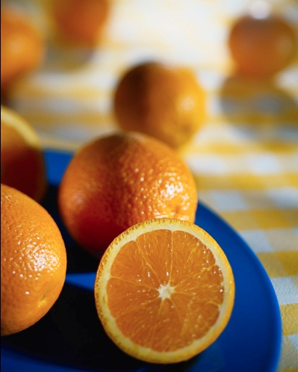
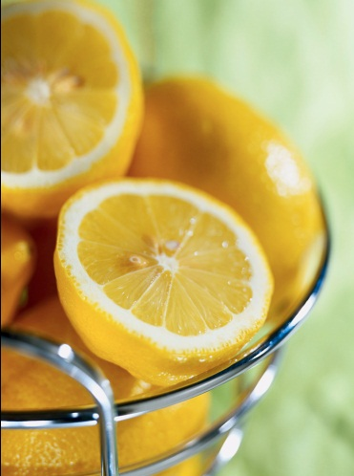

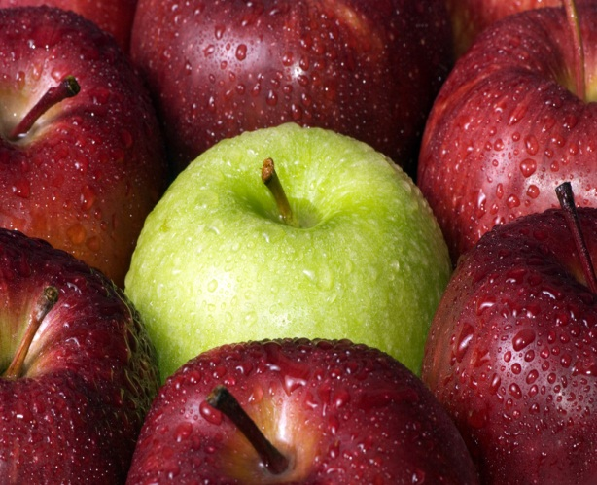
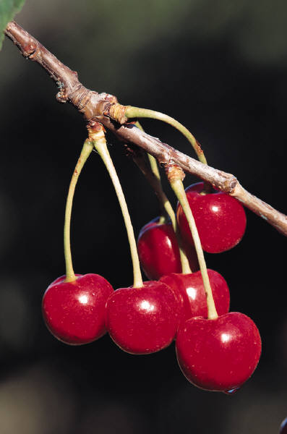
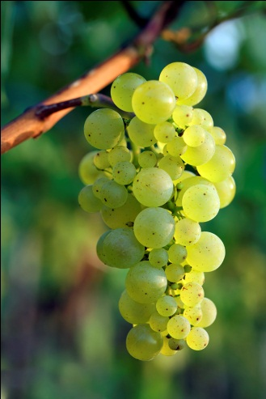
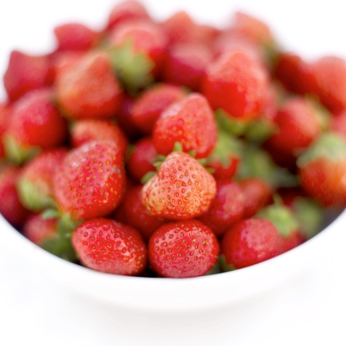
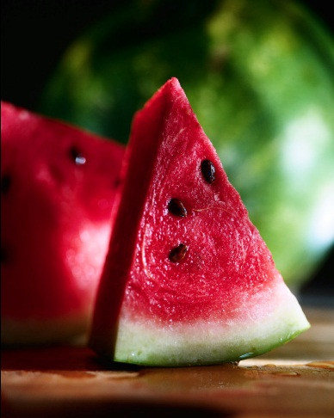
Ovoce a zelenina nám chutnají
Notes:
Jmenujeme a zdůrazníme důležitost v našem jídelníčku.

Slide 5
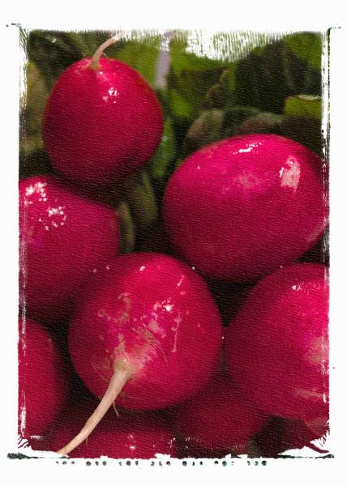
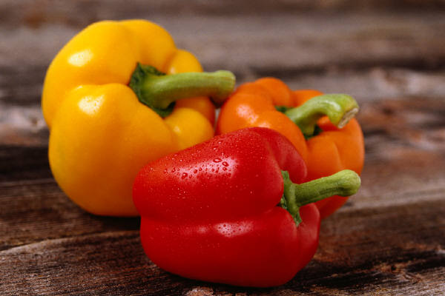
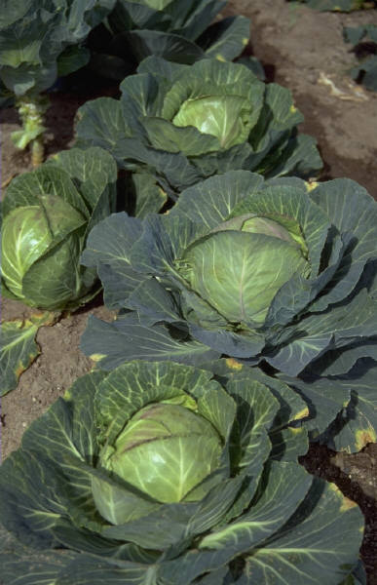
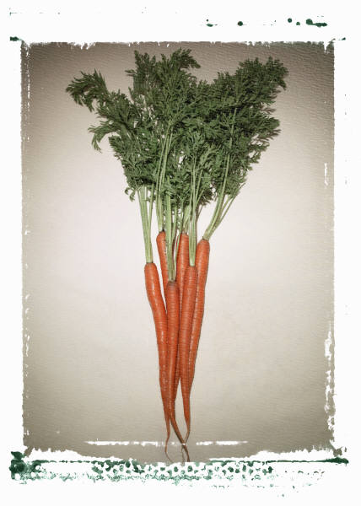
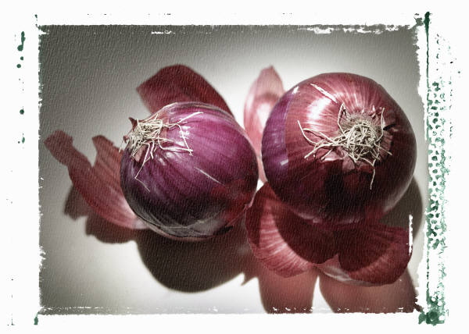
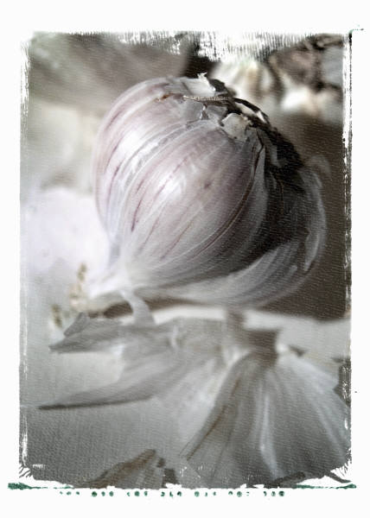
Notes:
Jmenujeme a zdůrazníme důležitost v našem jídelníčku.

Slide 6
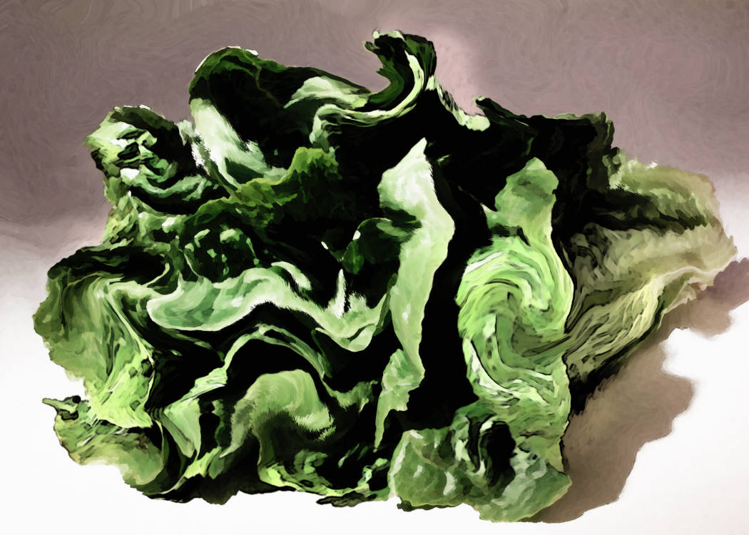

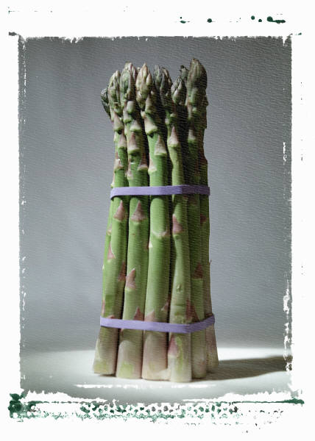
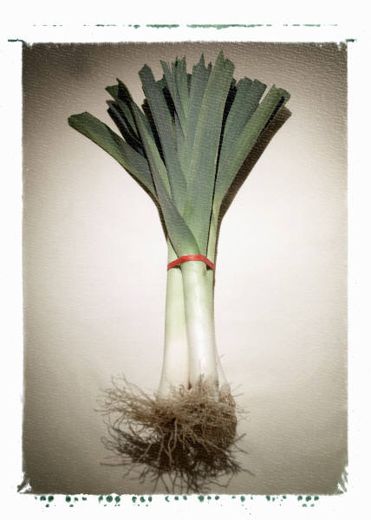
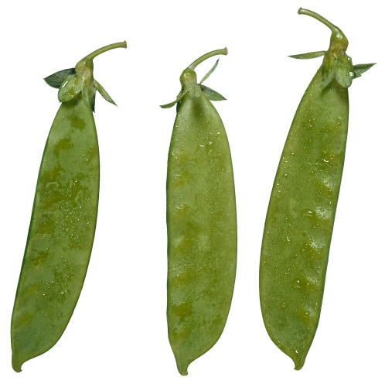
Notes:
Jmenujeme a zdůrazníme důležitost v našem jídelníčku.

Slide 7
Zdroje
http://microsoft.com

